Slide 1
特种设备范围及分类
主要特种设备介绍
《特种设备安全法》解读
特种设备使用安全管理
其他
1
目录
2
3
4
5

Slide 2
一、特种设备范围及分类
特种设备定义：
特种设备指对人身和财产安全有较大危险性的锅炉、压力容器（含气瓶）、压力管道、电梯、起重机械、客运索道、大型游乐设施、场（厂）内专用机动车辆
特种设备分类
承压类 特种设备
锅 炉
压力容器
压力管道

Slide 3
一、特种设备定义及范围
特种设备分类
机电类 特种设备
大型游乐设施
厂内 机动车
电梯
起重机械
客运索道
特种设备的特点：
高温 高压；
高空 高速；
易燃 易爆 有毒。

Slide 4
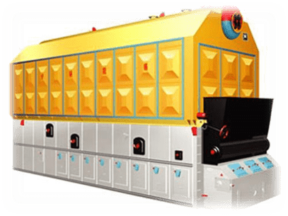
二、主要特种设备说明
2.1，锅 炉
定义:
利用各种燃料、电或者其他能源，将所盛装的液体加热到一定的参数，并承载一定压力的密闭设备。
参数范围:
1) 设计正常水位容积大于或者等于30L，且额定蒸汽压力大于或者等于0.1MPa（表压）的承压蒸汽锅炉；
2)出口水压≥0.1MPa（表压），且额定功率≥0.1MW的承压热水锅炉；
3)额定功率大于或者等于0.1MW的有机热载体锅炉 。
锅炉
承压蒸汽
锅炉
有机热载体
锅炉
有机热载体气相炉
有机热载体液相炉
承压热水锅炉

Slide 5
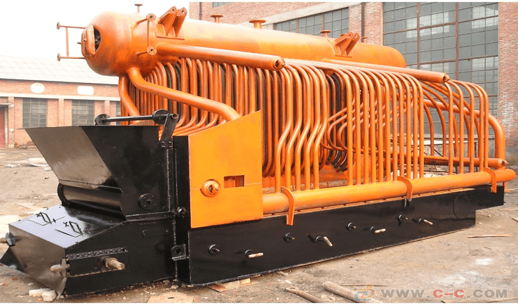
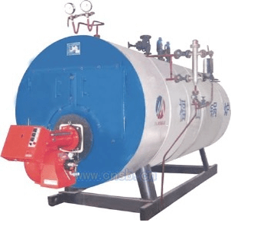
二、主要特种设备介绍
2.1，锅 炉
  锅炉构成:
  锅炉本体
  锅炉范围内管道
  安全附件和仪表
  辅助设备及系统
燃油蒸汽锅炉

Slide 6
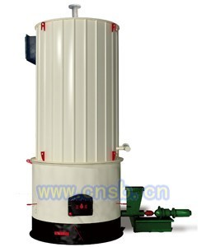
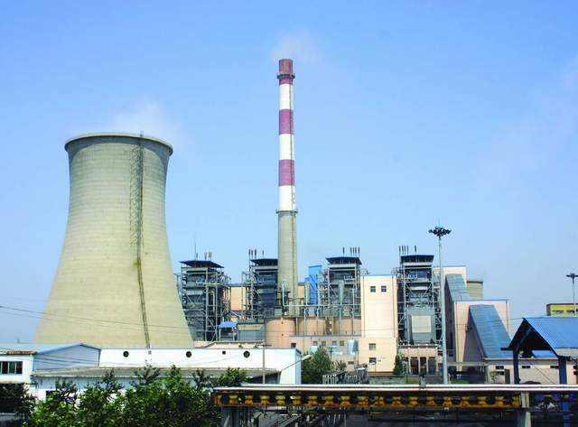
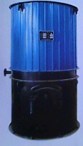
二、主要特种设备介绍
2.1，锅 炉
立式燃煤导热油炉
电站锅炉

Slide 7
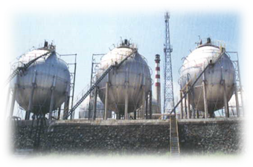
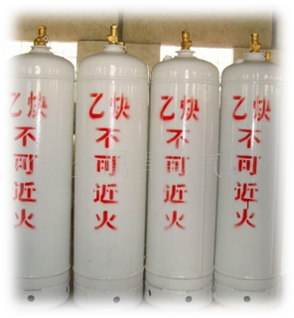
二、主要特种设备介绍
2.2，压力容器
定义
固定式容器：最高工作压力大于或者等于0.1MPa（表压）的气体、液化气体和最高工作温度高于或者等于标准沸点的液体、容积大于或者等于30L且内直径(非圆形截面指截面内边界最大几何尺寸)大于或者等于150mm；
移动式容器：（条件同上）；
气瓶：盛装公称工作压力≥0.2MPa，且压力与容积的乘积≥1.0MPa·L的气体、液化气体和标准沸点≤60℃液体；
氧舱。
压力容器
固定式压力容器
气瓶
移动式压力容器
无缝气瓶、焊接气瓶、特种气瓶
氧舱
超高压容器、第三类、第二类和第一类压力容器、
铁路罐车、长管拖车、罐式集装箱、管束式集装箱
医用氧舱
高气压舱

Slide 8
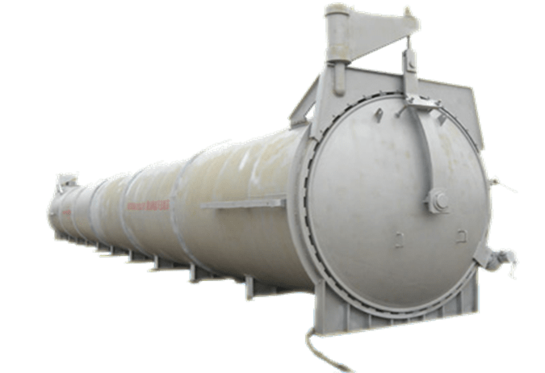
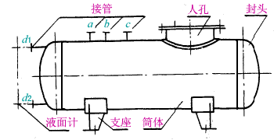
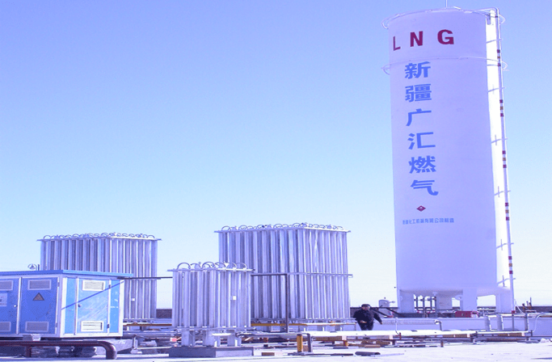
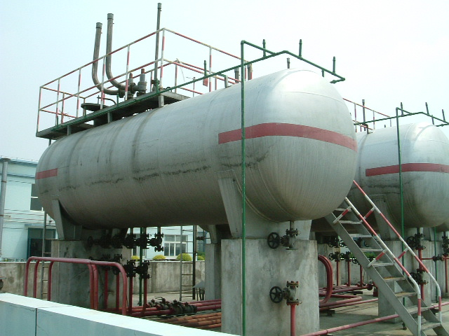
二、主要特种设备介绍
2.2，压力容器
蒸压釜
低温储罐
固定式压力容器

Slide 9
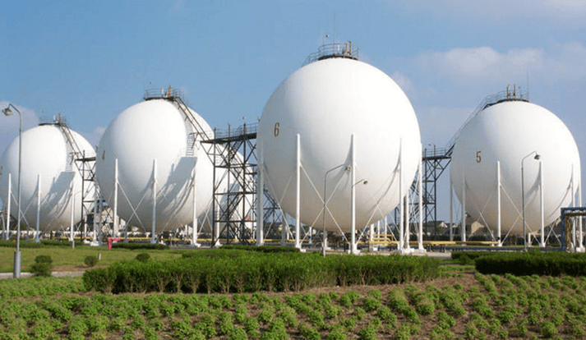
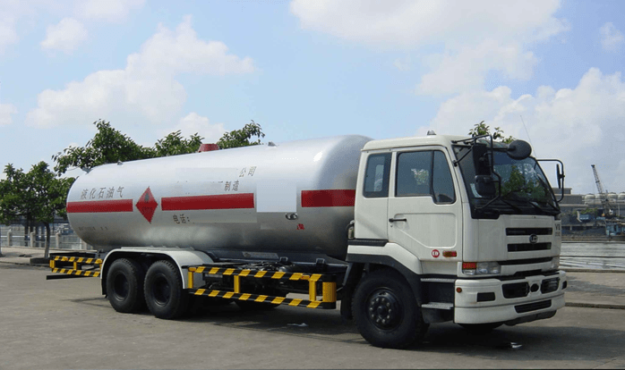
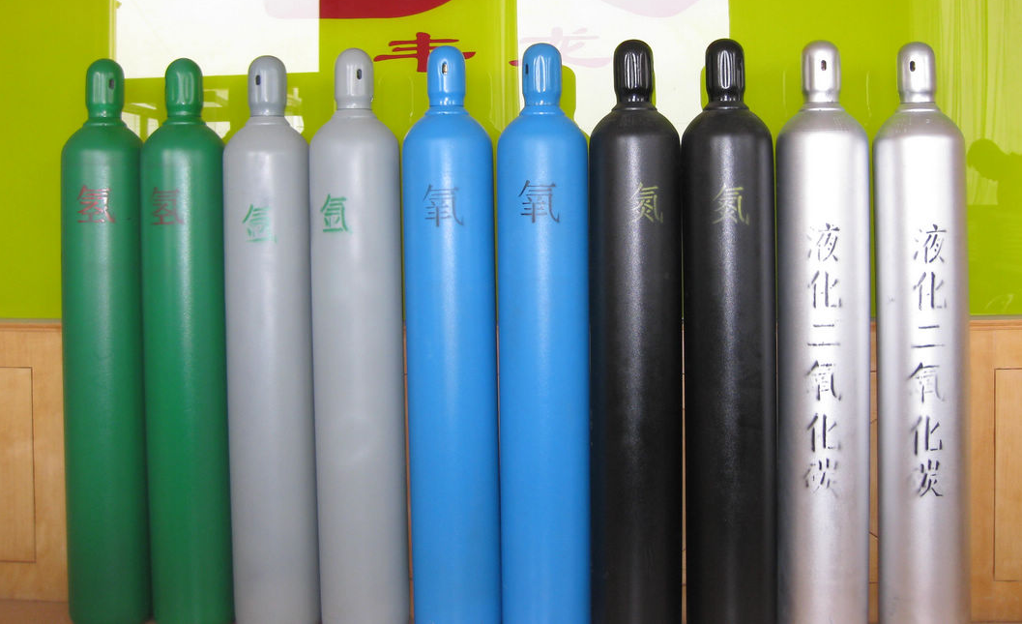
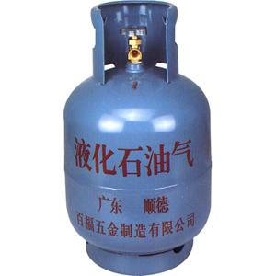
移动式压力容器
二、主要特种设备介绍
2.2，压力容器
液化石油气球罐
气瓶
液化石油气瓶

Slide 10
二、主要特种设备介绍
2.3，压力管道
定义
利用一定的压力，用于输送气体或者液体的管状设备。
参数范围
最高工作压力大于或者等于0.1MPa（表压），介质为气体、液化气体、蒸汽或者可燃、易爆、有毒、有腐蚀性、最高工作温度高于或者等于标准沸点的液体，且公称直径大于或者等于50mm的管道。
公称直径小于150mm，且其最高工作压力小于1.6MPa（表压）的输送无毒、不可燃、无腐蚀性气体的管道和设备本体所属管道除外。
系指企业、事业单位所属的用于输送工艺介质的管道、公用工程管道及其它辅助管道。包括延伸出工厂边界线，但归属企、事业单位管辖的工艺管道。
工业管道
公用管道
系指城市或乡镇范围内用于公用事业或民用的燃气管道和热力管道。
系指产地、储存库、使用单位间用于输送商品介质的管道。
长输管道

Slide 11
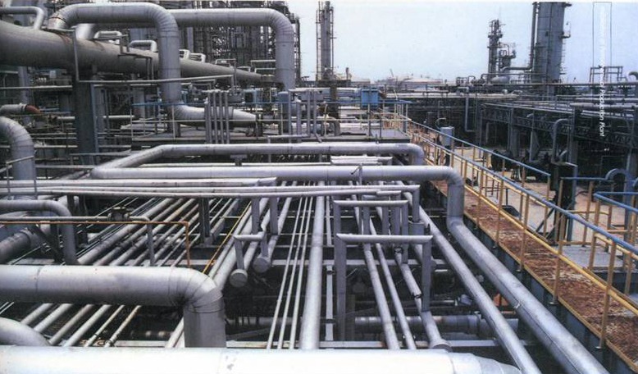
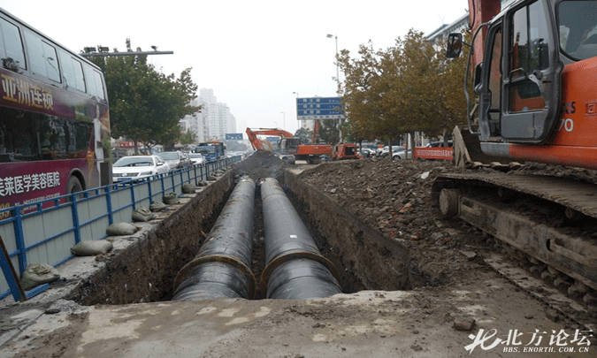
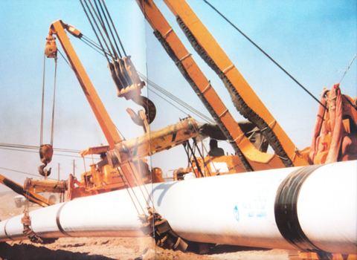
二、主要特种设备介绍
2.3，压力管道
工业管道
公用管道
长输管道

Slide 12

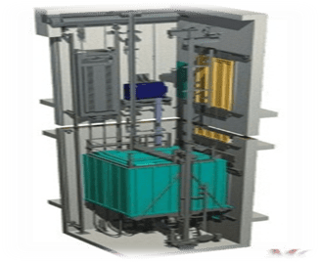
二、主要特种设备介绍
2.4，电 梯
定义
由动力驱动，利用沿刚性导轨运行的箱体或者沿固定线路运行的梯级（踏步），进行升降或平行运送人、货物的机电设备。非公共场所安装且仅供单一家庭使用的电梯除外。
常用电梯
载人（货）电梯、自动扶梯、自动人行道、杂物电梯（餐梯）、液压电梯等。
电梯
自动扶梯与自动人行道
其他类型电梯
曳引与强制驱动电梯
液压驱动电梯
曳引驱动乘客电梯、曳引驱动载货电梯、强制驱动载货电梯
液压乘客电梯、液压载货电梯
自动扶梯、自动人行道
防爆电梯、消防员电梯、
杂物电梯

Slide 13
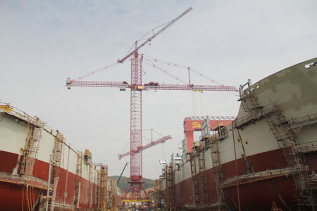
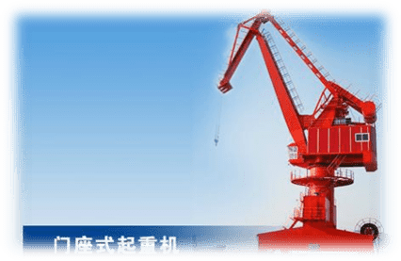
二、主要特种设备介绍
2.5，起重机械
定义
用于垂直升降或者垂直升降并水平移动重物的机电设备。
参数范围
额定起重量大于或者等于0.5t的升降机；
额定起重量大于或者等于3t（或额定起重力矩大于或者等于40t·m的塔式起重机，或生产率大于或者等于300t/h的装卸桥），且提升高度大于或者等于2m的起重机；
层数大于或者等于2层的机械式停车设备。
起重机械
塔式起重机
流动式起重机
桥式起重机
门式起重机
通用桥式起重机等
通用门式起重机等
普通塔式起重机等
轮胎式起重机等
门座式起重机
升降机
缆索式起重机、桅杆式起重机、机械式停车设备
门座起重机、固定式起重机
施工升降机、简易升降机

Slide 14

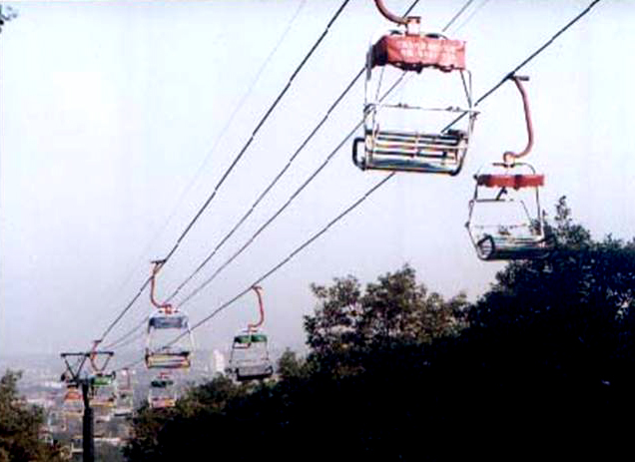
二、主要特种设备介绍
2.6，客运索道
客运索道的定义
是指动力驱动，利用柔性绳索牵引箱体等运载工具运送人员的机电设备。
客运索道
客运拖牵索道
客运架空索道
客运缆车
复式、循环式
往复式、循环式
低位、高位

Slide 15

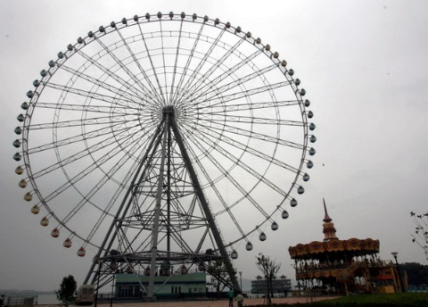
二、主要特种设备介绍
2.7，大型游乐设施
定义
是指用于经营目的，承载乘客游乐的设施，其范围规定为设计最大运行线速度大于或者等于2m／s，或者运行高度距地面高于或者等于2m的载人大型游乐设施。
用于体育运动、文艺演出和非经营活动的大型游乐设施除外。
大型游乐设施
无动力游乐设施
观览车类、滑行车类、架空游览车类、陀螺类等
水上游乐设施
峡谷漂流系列
蹦极系列、滑索系列等
水滑梯系列
碰碰船系列

Slide 16
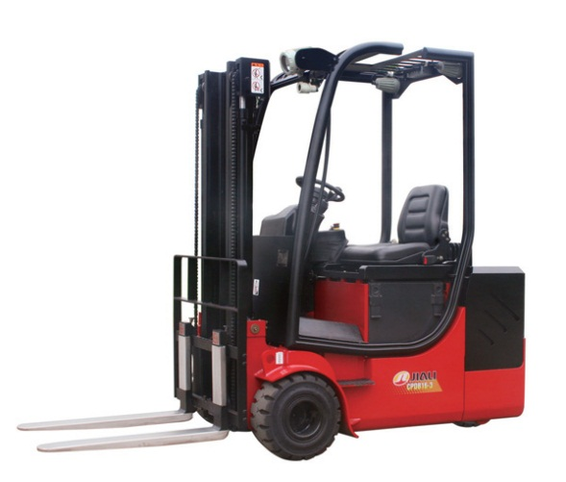
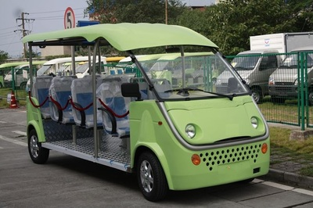
二、主要特种设备介绍
2.8，场（厂）内机动车辆
定义
是指除道路交通、农用车辆以外仅在工厂厂区、旅游景区、游乐场所等特定区域使用的专用机动车辆。
场（厂）内专用机动车辆
机动工业车辆
非公路用旅游观光车辆
叉车

Slide 17


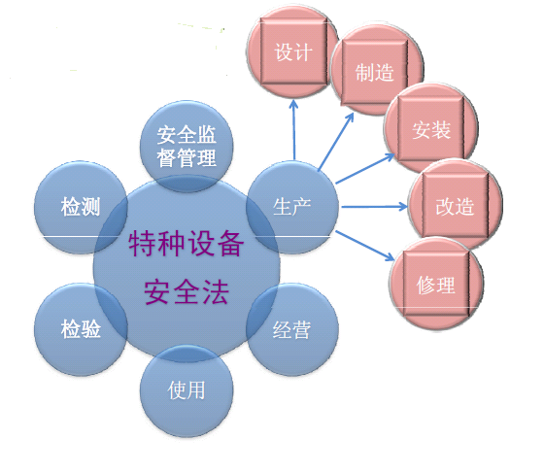
第一篇
三、《特种设备安全法》解读
总则
立法的宗旨
第一条 为了加强特种设备安全工作，预防特种设备事故，保障人身和财产安全，促进经济社会发展，制定本法。
第二条 特种设备的生产（包括设计、制造、安装、改造、修理）、经营、使用、检验、检测和特种设备安全的监督管理，适用本法。
本法所称特种设备，是指对人身和财产安全有较大危险性的锅炉、压力容器（含气瓶）、压力管道、电梯、起重机械、客运索道、大型游乐设施、场（厂）内专用机动车辆，以及法律、行政法规规定适用本法的其他特种设备。
国家对特种设备实行目录管理。特种设备目录由国务院负责特种设备安全监督管理的部门制定，报国务院批准后执行。
适用范围

Slide 18
第一篇
三、《特种设备安全法》解读
总则
坚持的原则
第三条 特种设备安全工作应当坚持安全第一、预防为主、节能环保、综合治理的原则。
安全第一
工作原则
预防为主
综合治理
节能环保

Slide 19
第一篇
三、《特种设备安全法》解读
总则
分类监管，全过程监管
第四条 国家对特种设备的生产、经营、使用，实施分类的、全过程的安全监督管理。
“分类监管”强调部分实行重点监管，其它实行一般监管。
“全过程的安全监督管理”，是指国家建立对特种设备的生产、经营、使用全过程的安全监督管理的制度，生产、经营、使用单位、检验检测机构和政府监管部门等各负其责。
监督管理体制
第五条 国务院负责特种设备安全监督管理的部门对全国特种设备安全实施监督管理。县级以上地方各级人民政府负责特种设备安全监督管理的部门对本行政区域内特种设备安全实施监督管理。
1、“监督管理”的涵义更广，包括“监督检查、许可、执法、事故调查处理”等多种方式。
2.政府负责的部门含义。
➢ 国家对特种设备实行专项安全监督管理。国家质检总局及各级地方质监局（市场监督管理局）是特种设备综合监督管理部门。

Slide 20
第一篇
三、《特种设备安全法》解读
总则
政府的领导地位
第六条 国务院和地方各级人民政府应当加强对特种设备安全工作的领导，督促各有关部门依法履行监督管理职责。
县级以上地方各级人民政府应当建立协调机制，及时协调、解决特种设备安全监督管理中存在的问题。
政府的领导地位是确保特种设备安全是各级人民政府的重要职责之一。各级政府有责任加强对特种设备安全工作的领导，采取措施，防止特种设备发生事故，保障人民群众的生命财产安全。
企业安全与节能法律义务
 第七条 特种设备生产、经营、使用单位应当遵守本法和其他有关法律、法规，建立、健全特种设备安全和节能责任制度，加强特种设备安全和节能管理，确保特种设备生产、经营、使用安全，符合节能要求。
从事特种设备各项活动的单位根据本法和有关的法律的规定，结合本单位具体情况制定特种设备安全、节能管理的制度和具体负责人员的岗位责任制度。

Slide 21
第一篇
三、《特种设备安全法》解读
总则
安全技术规范与标准
第八条 特种设备生产、经营、使用、检验、检测应当遵守有关特种设备安全技术规范及相关标准。
特种设备安全技术规范由国务院负责特种设备安全监督管理的部门制定。
1.技术规范是政府部门履行职责的依据，具有强制约束力
2.技术规范在国内法律中逐步被采用。
3.特种设备安全技术规范是特种设备法规体系中的重要组成部分。
4.特种设备安全技术规范与技术标准相辅相成。

Slide 22
2
第二篇
三、《特种设备安全法》解读
生产、经营、使用
企业主体责任
第十三条 特种设备生产、经营、使用单位及其主要负责人对其生产、经营、使用的特种设备安全负责。
特种设备生产、经营、使用单位应当按照国家有关规定配备特种设备安全管理人员、检测人员和作业人员，并对其进行必要的安全教育和技能培训。
人员持证
第十四条 特种设备安全管理人员、检测人员和作业人员应当按照国家有关规定取得相应资格，方可从事相关工作。
特种设备安全管理人员、检测人员和作业人员应当严格执行安全技术规范和管理制度，保证特种设备安全。
特种设备作业人员项目详见《特种设备作业人员监督管理办法》
维护保养及检验的要求
第十五条 特种设备生产、经营、使用单位对其生产、经营、使用的特种设备应当进行自行检测和维护保养，对国家规定实行检验的特种设备应当及时申报并接受检验。

Slide 23
2
第二篇
三、《特种设备安全法》解读
生产、经营、使用
生产许可制度
第十八条 国家按照分类监督管理的原则对特种设备生产实行许可制度。特种设备生产单位应当具备下列条件，并经负责特种设备安全监督管理的部门许可，方可从事生产活动：
(一)有与生产相适应的专业技术人员；
(二)有与生产相适应的设备、设施和工作场所；
(三)有健全的质量保证、安全管理和岗位责任等制度。
特种设备生产许可：设计单位许可、制造单位许可、安装、改造、维修单位许可。
锅炉制造单位：分为ABCD四个制造许可级别。
锅炉安装改造维修单位：分为123三个许可级别。
设计文件鉴定和产品型式试验
第二十条 锅炉、气瓶、氧舱、客运索道、大型游乐设施的设计文件，应当经负责特种设备安全监督管理的部门核准的检验机构鉴定，方可用于制造。
特种设备产品、部件或者试制的特种设备新产品、新部件以及特种设备采用的新材料，按照安全技术规范的要求需要通过型式试验进行安全性验证的，应当经负责特种设备安全监督管理的部门核准的检验机构进行型式试验。
设计文件鉴定：锅炉、气瓶、氧舱、客运索道、大型游乐设施。
型式试验：气瓶、电梯整机及其安全部件、起重机械、厂车。

Slide 24
2
第二篇
三、《特种设备安全法》解读
生产、经营、使用
出厂资料的要求
第二十一条 特种设备出厂时，应当随附安全技术规范要求的设计文件、产品质量合格证明、安装及使用维护保养说明、监督检验证明等相关技术资料和文件，并在特种设备显著位置设置产品铭牌、安全警示标志及其说明。
锅炉出厂技术资料：
1、锅炉图样；
2、受压元件的强度计算书或计算结果汇总表；
3、安全阀排放量的计算书或计算结果汇总表；
4、锅炉质量证明书；
5、锅炉安装说明书和使用说明书；
6、有机热载体锅炉的介质流程图和夜魔温度计算书或计算结果汇总表；
7、锅炉制造监督检验证书。

Slide 25
2
第二篇
三、《特种设备安全法》解读
生产、经营、使用
电梯的专项要求
第二十二条 电梯的安装、改造、修理，必须由电梯制造单位或者其委托的依照本法取得相应许可的单位进行。电梯制造单位委托其他单位进行电梯安装、改造、修理的，应当对其安装、改造、修理进行安全指导和监控，并按照安全技术规范的要求进行校验和调试。电梯制造单位对电梯安全性能负责。
安装、改造、维修告知
第二十三条 特种设备安装、改造、修理的施工单位应当在施工前将拟进行的特种设备安装、改造、修理情况书面告知直辖市或者设区的市级人民政府负责特种设备安全监督管理的部门。
制造及安装、改造、重大维修监督检验
第二十五条 锅炉、压力容器、压力管道元件等特种设备的制造过程和锅炉、压力容器、压力管道、电梯、起重机械、客运索道、大型游乐设施的安装、改造、重大修理过程，应当经特种设备检验机构按照安全技术规范的要求进行监督检验；未经监督检验或者监督检验不合格的，不得出厂或者交付使用。

Slide 26
2
第二篇
三、《特种设备安全法》解读
生产、经营、使用
销售单位的基本要求
第二十七条 特种设备销售单位销售的特种设备，应当符合安全技术规范及相关标准的要求，其设计文件、产品质量合格证明、安装及使用维护保养说明、监督检验证明等相关技术资料和文件应当齐全。特种设备销售单位应当建立特种设备检查验收和销售记录制度。
禁止销售未取得许可生产的特种设备，未经检验和检验不合格的特种设备，或者国家明令淘汰和已经报废的特种设备
使用合法的特种设备
第三十二条 特种设备使用单位应当使用取得许可生产并经检验合格的特种设备。
禁止使用国家明令淘汰和已经报废的特种设备。
锅炉：1、锅炉设计文件进行鉴定并进行能效测试，锅炉由正规制造单位制造，出厂技术资料齐全，经监督检验合格有产品质量制造监督检验证书；
2、锅炉由正规安装单位安装，有安装告知书、安装质量证明书，经安装监督检验合格有安装质量监督检验报告。
办理使用登记
第三十三条 特种设备使用单位应当在特种设备投入使用前或者投入使用后三十日内，向负责特种设备安全监督管理的部门办理使用登记，取得使用登记证书。登记标志应当置于该特种设备的显著位置。

Slide 27
2
第二篇
三、《特种设备安全法》解读
生产、经营、使用
办理使用登记
第三十三条 特种设备使用单位应当在特种设备投入使用前或者投入使用后三十日内，向负责特种设备安全监督管理的部门办理使用登记，取得使用登记证书。登记标志应当置于该特种设备的显著位置。
办理锅炉使用登记须提交的资料：
1、锅炉使用登记表；
2、使用单位组织机构代码证或者个人身份证明；
3、锅炉产品合格证；
4、锅炉制造监督检验证书；
5、锅炉安装质量证明材料；
6、锅炉安装监督检验证书；
7、锅炉水质检验报告或有机热载体检验报告；
8、锅炉能效证明文件。

Slide 28
2
第二篇
三、《特种设备安全法》解读
生产、经营、使用
安全管理制度
第三十四条 特种设备使用单位应当建立岗位责任、隐患治理、应急救援等安全管理制度，制定操作规程，保证特种设备安全运行。
（一）岗位责任制：一般包括岗位职责、交接班制度、巡回检查制度等。
（二）建立隐患治理制度：建立隐患排查治理长效机制的安全管理制度。
（三）建立应急救援制度：内容一般应当包括应急指挥机构、职责分工、设备危险性评估、应急响应方案、应急队伍及装备、应急演练及救援修订等。
（四）制定操作规程。
特种设备安全技术档案
第三十五条 特种设备使用单位应当建立特种设备安全技术档案。安全技术档案应当包括以下内容：
(一)特种设备的设计文件、产品质量合格证明、安装及使用维护保养说明、监督检验证明等相关技术资料和文件；
(二)特种设备的定期检验和定期自行检查记录；
(三)特种设备的日常使用状况记录；
(四)特种设备及其附属仪器仪表的维护保养记录；
(五)特种设备的运行故障和事故记录。

Slide 29
2
第二篇
三、《特种设备安全法》解读
生产、经营、使用
安全管理机构或安全管理人员
第三十六条 电梯、客运索道、大型游乐设施等为公众提供服务的特种设备的运营使用单位，应当对特种设备的使用安全负责，设置特种设备安全管理机构或者配备专职的特种设备安全管理人员；其他特种设备使用单位，应当根据情况设置特种设备安全管理机构或者配备专职、兼职的特种设备安全管理人员。
安全距离及防护要求
第三十七条 特种设备的使用应当具有规定的安全距离、安全防护措施。
与特种设备安全相关的建筑物、附属设施，应当符合有关法律、行政法规的规定。
使用单位应当按照安全生产、消防、建设的有关法律、法规、规范等规定，做好工作，需要相关部门办理手续的尊章办理。
维护保养及检修
第三十九条 特种设备使用单位应当对其使用的特种设备进行经常性维护保养和定期自行检查，并作出记录。
特种设备使用单位应当对其使用的特种设备的安全附件、安全保护装置进行定期校验、检修，并作出记录。

Slide 30
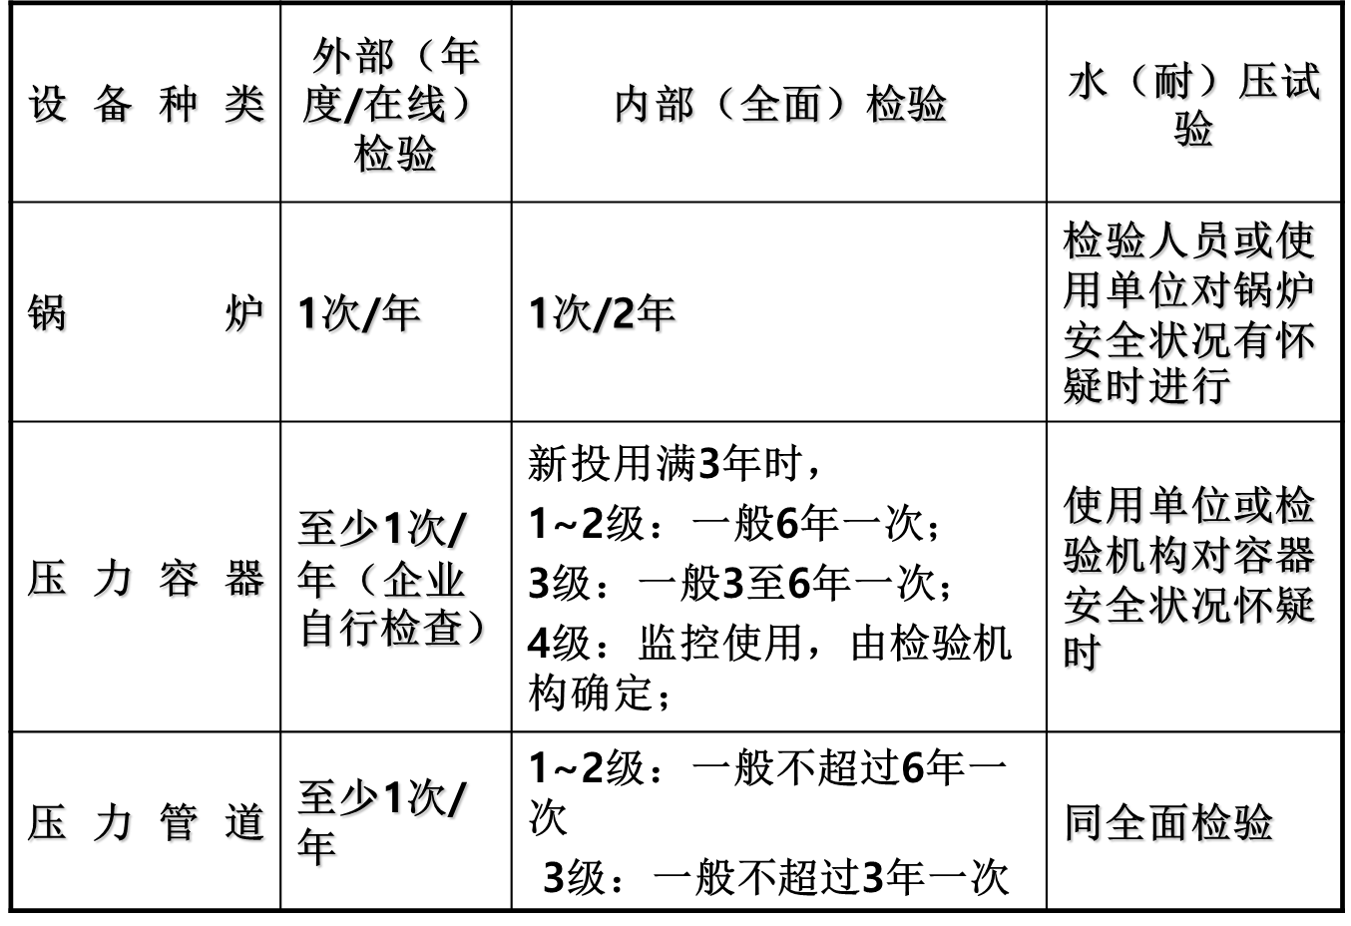
2
第二篇
三、《特种设备安全法》解读
生产、经营、使用
申报定期检验
第四十条 特种设备使用单位应当按照安全技术规范的要求，在检验合格有效期届满前一个月向特种设备检验机构提出定期检验要求。
特种设备检验机构接到定期检验要求后，应当按照安全技术规范的要求及时进行安全性能检验。特种设备使用单位应当将定期检验标志置于该特种设备的显著位置。
未经定期检验或者检验不合格的特种设备，不得继续使用。

Slide 31
2
第二篇
三、《特种设备安全法》解读
生产、经营、使用
申报定期检验
电梯 游乐设施厂内车辆 | 每年一次 ；
起重机械 | 每2年一次；
客运索道 | 每三年进行一次全面检验，期间每年进行一次年度检验；
常 见 安 全 附 件
安全阀 | 一般每年至少校验一次
压力表 | 一般每半年至少校验一次
电梯限速器 | 一般每2年校验一次
锅炉介质应定期进行化验

Slide 32
2
第二篇
三、《特种设备安全法》解读
生产、经营、使用
安全检查及处理
第四十一条 特种设备安全管理人员应当对特种设备使用状况进行经常性检查，发现问题应当立即处理；情况紧急时，可以决定停止使用特种设备并及时报告本单位有关负责人。
特种设备作业人员在作业过程中发现事故隐患或者其他不安全因素，应当立即向特种设备安全管理人员和单位有关负责人报告；特种设备运行不正常时，特种设备作业人员应当按照操作规程采取有效措施保证安全。
涉及公共安全设施的要求
第四十三条 客运索道、大型游乐设施在每日投入使用前，其运营使用单位应当进行试运行和例行安全检查，并对安全附件和安全保护装置进行检查确认。
电梯、客运索道、大型游乐设施的运营使用单位应当将电梯、客运索道、大型游乐设施的安全使用说明、安全注意事项和警示标志置于易于为乘客注意的显著位置。
公众乘坐或者操作电梯、客运索道、大型游乐设施，应当遵守安全使用说明和安全注意事项的要求，服从有关工作人员的管理和指挥；遇有运行不正常时，应当按照安全指引，有序撤离。
锅炉水处理的要求
第四十四条 锅炉使用单位应当按照安全技术规范的要求进行锅炉水(介)质处理，并接受特种设备检验机构的定期检验。
从事锅炉清洗，应当按照安全技术规范的要求进行，并接受特种设备检验机构的监督检验。

Slide 33
2
第二篇
三、《特种设备安全法》解读
生产、经营、使用
设备报废注销
第四十八条 特种设备存在严重事故隐患，无改造、修理价值，或者达到安全技术规范规定的其他报废条件的，特种设备使用单位应当依法履行报废义务，采取必要措施消除该特种设备的使用功能，并向原登记的负责特种设备安全监督管理的部门办理使用登记证书注销手续。
前款规定报废条件以外的特种设备，达到设计使用年限可以继续使用的，应当按照安全技术规范的要求通过检验或者安全评估，并办理使用登记证书变更，方可继续使用。允许继续使用的，应当采取加强检验、检测和维护保养等措施，确保使用安全。
充装单位的要求
第四十九条 移动式压力容器、气瓶充装单位，应当具备下列条件，并经负责特种设备安全监督管理的部门许可，方可从事充装活动：
(一)有与充装和管理相适应的管理人员和技术人员；
(二)有与充装和管理相适应的充装设备、检测手段、场地厂房、器具、安全设施；
(三)有健全的充装管理制度、责任制度、处理措施。
充装单位应当建立充装前后的检查、记录制度，禁止对不符合安全技术规范要求的移动式压力容器和气瓶进行充装。
气瓶充装单位应当向气体使用者提供符合安全技术规范要求的气瓶，对气体使用者进行气瓶安全使用指导，并按照安全技术规范的要求办理气瓶使用登记，及时申报定期检验。

Slide 34
3
第三篇
三、《特种设备安全法》解读
检验、检测
检验、检测
本法进一步明确了检验、检测工作的性质和作用。一方面明确了检验队伍的主导力量和体现了政府保障安全的监督作用，另一方面强化了企业责任，并利用检测这只社会力量、采取市场运作方式，为保障特种设备安全注入了第三方作用。
检验机构、检测机构均须核准后方能开展相应业务。
检验机构在从事检验工作中，需要进行检测时，也可以委托检测机构实施。检验机构经过相应核准，也可以从事检测工作。

Slide 35
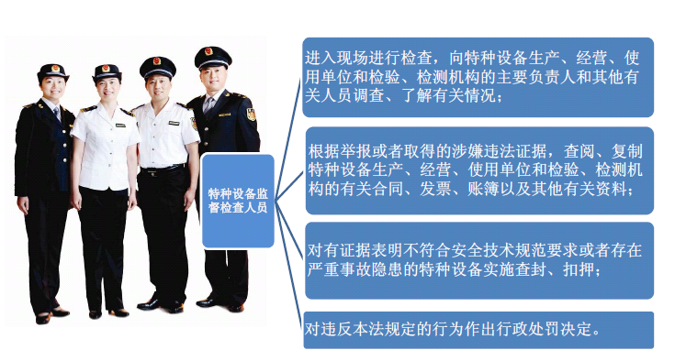
4
第四篇
三、《特种设备安全法》解读
监督、管理
监督、管理
负责特种设备安全监督管理的部门在依法履行监督检查职责时，可以行使下列职权

Slide 36
4
第四篇
三、《特种设备安全法》解读
监督、管理
监督、管理
现场监督检查程序：
出示证件
说明来意
现场检查（设备现场）
做出记录
交换检查意见
下达安全监察指令书
采取查封扣押措施
整改复查（形成闭环）
责令停止使用
被检查单位在用特种设备存在以下严重事故隐患，经现场报告本监管部门负责人同意，检查人员可以下达特种设备安全监察指令书责令使用单位停止使用特种设备：
（一）使用未取得许可生产，未经检验或者检验不合格的特种设备，或者国家明令淘汰、已经报废的特种设备的；
（二）特种设备出现故障或者发生异常情况，未对其进行全面检查、消除事故隐患，继续使用的；
（三）特种设备存在严重事故隐患，无改造、修理价值，或者达到安全技术规范规定的其他报废条件，未依法履行报废义务，并办理使用登记证书注销手续的。

Slide 37
5
第五篇
三、《特种设备安全法》解读
事故应急救援与调查处理
事故应急救援与调查处理
第六十九条 国务院负责特种设备安全监督管理的部门应当依法组织制定特种设备重特大事故应急预案，报国务院批准后纳入国家突发事件应急预案体系。
县级以上地方各级人民政府及其负责特种设备安全监督管理的部门应当依法组织制定本行政区域内特种设备事故应急预案，建立或者纳入相应的应急处置与救援体系。
特种设备使用单位应当制定特种设备事故应急专项预案，并定期进行应急演练。
第七十条 特种设备发生事故后，事故发生单位应当按照应急预案采取措施，组织抢救，防止事故扩大，减少人员伤亡和财产损失，保护事故现场和有关证据，并及时向事故发生地县级以上人民政府负责特种设备安全监督管理的部门和有关部门报告。
县级以上人民政府负责特种设备安全监督管理的部门接到事故报告，应当尽快核实情况，立即向本级人民政府报告，并按照规定逐级上报。必要时，负责特种设备安全监督管理的部门可以越级上报事故情况。对特别重大事故、重大事故，国务院负责特种设备安全监督管理的部门应当立即报告国务院并通报国务院安全生产监督管理部门等有关部门。
与事故相关的单位和人员不得迟报、谎报或者瞒报事故情况，不得隐匿、毁灭有关证据或者故意破坏事故现场。
第七十一条 事故发生地人民政府接到事故报告，应当依法启动应急预案，采取应急处置措施，组织应急救援。

Slide 38
6
第六篇
三、《特种设备安全法》解读
法律责任
安装未告知的处罚
第七十八条 违反本法规定，特种设备安装、改造、修理的施工单位在施工前未书面告知负责特种设备安全监督管理的部门即行施工的，或者在验收后三十日内未将相关技术资料和文件移交特种设备使用单位的，责令限期改正；逾期未改正的，处一万元以上十万元以下罚款。
未监督检验的处罚
第七十九条 违反本法规定，特种设备的制造、安装、改造、重大修理以及锅炉清洗过程，未经监督检验的，责令限期改正；逾期未改正的，处五万元以上二十万元以下罚款；有违法所得的，没收违法所得；情节严重的，吊销生产许可证。
使用单位违法行为的处罚
第八十三条 违反本法规定，特种设备使用单位有下列行为之一的，责令限期改正；逾期未改正的，责令停止使用有关特种设备，处一万元以上十万元以下罚款：
（一）使用特种设备未按照规定办理使用登记的；
（二）未建立特种设备安全技术档案或者安全技术档案不符合规定要求，或者未依法设置使用登记标志、定期检验标志的；
（三）未对其使用的特种设备进行经常性维护保养和定期自行检查，或者未对其使用的特种设备的安全附件、安全保护装置进行定期校验、检修，并作出记录的；
（四）未按照安全技术规范的要求及时申报并接受检验的；
（五）未按照安全技术规范的要求进行锅炉水（介）质处理的；
（六）未制定特种设备事故应急专项预案的。

Slide 39
6
第六篇
三、《特种设备安全法》解读
法律责任
其他处罚
第九十条 发生事故，对负有责任的单位除要求其依法承担相应的赔偿等责任外，依照下列规定处以罚款：
（一）发生一般事故，处十万元以上二十万元以下罚款；
（二）发生较大事故，处二十万元以上五十万元以下罚款；
（三）发生重大事故，处五十万元以上二百万元以下罚款。
第九十五条 违反本法规定，特种设备生产、经营、使用单位或者检验、检测机构拒不接受负责特种设备安全监督管理的部门依法实施的监督检查的，责令限期改正；逾期未改正的，责令停产停业整顿，处二万元以上二十万元以下罚款。

Slide 40
四、特种设备使用安全管理
一、购买、安装、使用符合安全技术规范要求的特种设备
1、特种设备制造单位具有许可，该进行型式试验、监督检验的按规定进行型式试验、监督检验；
2、特种设备出厂资料齐全。有设计文件、产品质量合格证明、安装及使用维护保养说明、监督检验证明等相关技术资料和文件。
3、特种设备安装单位具有许可，安装前依法办理安装告知、安装过程监督检验。
4、安装技术资料齐全。有安装质量证明、安装监督检验报告。

Slide 41
四、特种设备使用安全管理
二、健全特种设备安全管理机构、安全管理人员
1、根据《特种设备安全法》、相关规范要求设置特种设备安全管理机构或配备专兼职的特种设备安全管理人员。
2、安全管理人员职责：
安全管理负责人是指使用单位最高管理层中主管本单位压力容器使用安全的人员，按照有关规定协助最高管理者履行本单位压力容器安全领导职责，确保本单位压力容器安全使用。
安全管理人员作为具体负责压力容器使用管理的人员，其主要职责如下：
（一）贯彻执行国家有关法律、法规和安全技术规范，组织编制并且适时更新安全管理制度；
（二）组织制定压力容器安全操作规程；
（三）组织开展安全教育培训；
（四）组织压力容器验收，办理压力容器使用登记和变更手续；
（五）组织开展压力容器定期安全捡查和年度检查工作；
（六）编制压力容器的年度定期检验计划，督促安排落实定期检验和隐患治理；
（七）组织制定压力容器应急预案并且组织演练；
（八）按照规定报告压力容器事故，协助进行事故调查和善后处理；
（九）协助质量技术监督部门实施安全监察，督促施工单位履行压力容器安装改造维修告知义务；
（十）发现压力容器事故隐患，立即进行处理，情况紧急时，可以决定停止使用压力容器，并且报告本单位有关负责人；
（十一）建立压力容器技术档案；
（十二）纠正和制止压力容器操作人员的违章行为。
安全管理负责人和安全管理人员应当按照规定持有相应的特种设备作业人员证。

Slide 42
四、特种设备使用安全管理
三、健全特种设备安全管理制度、操作规程。
使用单位应当建立覆盖本标准和相关安全技术规范要求并满足特种设备使用安全管理需要的管理制度、岗位责任制，至少对下列事项做出明确规定：
1、安全会议，如安全例会、临时安全会议等，会议的职能、频次、召集部门或人员、主持人、参加人员、会议记录；
2、特种设备维护、检修、检验检测经费的提取、使用管理；
3、安全考核的范围、项目、内容、方法、奖惩措施；
4、特种设备（含安全装置、警示装置、配件）的采购、验收、保管、安装、维修、运行维护、改造、调试、定期检查、定期检验、使用监控、报废；
5、特种设备使用登记（包括注册、变更、停用、注销等）及登记信息的使用；
6、特种设备安全操作规程，一般包括运行参数、操作步骤、巡回检查、运行记录、异常处理、安 全注意事项等；
7、作业人员的范围、资格条件、培训、考核、档案管理；
8、隐患的排查、报告、处置、复查验证；
9、事故与应急处置；
10、安全技术档案与记录的范围、搜集、归档、编目、索引、借用、保管、贮存、销毁、保密；
11、特殊设备与重点监控设备的分类、监控措施；
12、接受特种设备安全监督管理部门的监察等。

Slide 43
四、特种设备使用安全管理
四、健全特种设备安全技术档案
安全技术档案应当包括以下内容：
1、特种设备的设计文件、产品质量合格证明、安装及使用维护保养说明、监督检验证明等相关技术资料和文件；
2、特种设备的定期检验和定期自行检查记录；
3、特种设备的日常使用状况记录；
4、特种设备及其附属仪器仪表的维护保养记录；
5、特种设备的运行故障和事故记录。
五、使用特种设备办理使用登记手续
1、特种设备投入使用依法办理使用登记手续，逐台填写注册登记表，向质监部门申请使用登记，办理使用登记证。
2、特种设备停用启用、使用单位名称变更、地址变更等发生变化的，向质监部门办理变更手续。
3、特种设备报废、拆除、移装的，向质监部门办理注销手续。
4、特种设备使用登记标志应附着在设备的显著位置。

Slide 44
四、特种设备使用安全管理
六、按照法定要求进行定期检验
1、特种设备使用单位应当按照安全技术规范的要求，在检验合格有效期届满前一个月向特种设备检验机构提出定期检验要求。
2、对在用特种设备的安全附件、安全保护装置、测量调控装置及有关附属仪器仪表进行定期校验、检修，并作出记录。
七、特种设备作业人员进行培训、持证上岗
1、特种设备作业人员应进行培训考核合格，取得特种设备作业人员资格证书。
2、特种设备作业人员资格项目见《特种设备作业人员监督管理办法》。
3、使用单位应定期对特种设备作业人员进行培训，组织人员学习特种设备法律法规，熟悉掌握特种设备操作技能。
八、正常操作使用特种设备，对特种设备进行维护保养。
1、合理制定操作规程，严格按操作规程操作；
2、合理确定使用条件，加强对使用过程中技术要素的控制，严禁超规范、超负荷运转；
3、 合理选用安全保护装置，确保灵敏可靠；
4、作业人员持证上岗，严禁违章作业。
5、根据不同设备的不同时限要求，定期 自行检查和维护保养，发现异常情况 及时处理，做好记录；
6、定期对特种设备的安全附件、安全保护装置、测量调控装置、仪器仪表进行定期校验、检修，做好记录。

Slide 45
四、特种设备使用安全管理
九、健全特种设备应急预案，定期组织应急救援演练。
1、建立符合实际的特种设备应急救援预案，预案编写参照总局《特种设备应急救援预案指南》。
2、按规范要求和实际建立应急救援队伍，配备应急救援装备。
3、定期组织特种设备应急救援演练。
4、特种设备发生事故或紧急情况，及时组织进行处置，并及时向当地政府和质监部门报告。
三落实、两有证、一检验、一预案

Slide 46

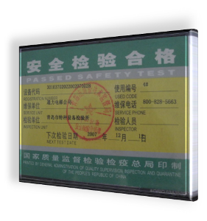
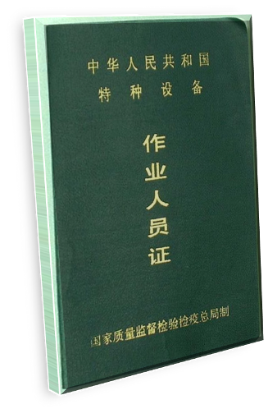
四、特种设备使用安全管理
“三落实”
管理机构
管理人员
规章制度
“两有证”：人员有证，设备有证

Slide 47
四、特种设备使用安全管理
“一检验”：定期检验
类别 | 检验周期
锅炉 | 1年/2年
压力容器 | 3至6年
压力管道 | 安全状况等级
电梯 | １年
起重机械 | ２年
场内专用 机动车辆 | １年
“一预案”：应急预案
建立特种设备应急救援预案，并定期演练。
--预案，正式文本
--演练，记录完整
国家质检总局网站《特种设备应急救援预案指南》

Slide 48
五、其他
各项管理制度及操作规程
  （1）交接班制度。明确交接班时间，交班内容，交接人员双方签字等。
  （2）特种设备的选购、验收、安装、调试、使用登 记、备件管理和技术档案管理等制度。
  （3）特种设备的安全检查、维护保养、定期检验、 维修改造、停用报备、报废注销、事故报告及接受国家安全监察等制度。
  （4）管理人员和操作人员、维修人员等的培训和考核制度。
  （5）工艺操作规程和安全操作规程（必须上墙）。
  （6）特种设备安全技术档案。

Slide 49
五、其他
主要管理制度
1、特种设备注册登记制度应规定：
法规有哪些规定，什么情况下应办理注册登记；
由哪个部门、谁去办理；
办理时带哪些资料；
办理后如何管理（特种设备使用登记后应将检验合格标志固定在特种设备显著位置，并在有效期内安全使用；存档）。
2、安全技术档案管理制度的主要内容：
建立的目的、意义；
由哪个部门、谁来负责建立档案（职责）；
档案应包含的内容；（哪些进档案）
档案的保管、借阅等规定；
档案保存时间（至设备报废）等。

Slide 50
五、其他
主要管理制度
3、特种设备定期检验制度至少应明确：
⑴、由哪个部门、谁来负责定期检验制度的落实；
⑵、法规的有关规定；
⑶、检验前申请定期检验的规定、检验前准备工作；
⑷、检验过程中与检验检测单位的配合事项；
⑸、检验后的处理；如及时更换安全检验合格标志中的有关内容等。
4、特种设备报废制度
应对报废处理的原则、办法和程序作出规定。
强调：
1、出现下列情况的特种设备应报废处理：
⑴、超过标准或者技术规程规定的寿命期限要求的特种设备或者零部件；
⑵、存在严重事故隐患的；
⑶、无改造、维修价值的。
2、特种设备进行报废处理后，使用单位必须到负责该特种设备注册登记的特种设备安全监察管理部门办理注销手续。

Slide 51
五、其他
特种设备安全技术档案
①特种设备的设计文件、产品质量合格证明、安装及使用维护说明、监督检验证明以及安装验收的技术文件和资料。
②特种设备的使用登记证，定期检验和定期自行检查的记录。至少每月一次自行检查记录。
③特种设备的日常使用状况记录；每个工作日结束由专职管理人员检查后签字。
④特种设备及其安全附件、安全保护装置、测量调控装置及有关附属仪器仪表的日常维修保养记录；
⑤特种设备维修的，维修方案，当地质量技术监督部门审批文件，实际维修情况记录，负责维修单位资质证明以及有关技术文件和资料。
⑥特种设备改造的，改造方案、图样、材料质量证明书、施工单位资质证明、当地质量技术监督部门审批文件、施工质量检验及技术文件和资料。
⑦特种设备运行故障和事故记录资料和处理报告。

Slide 52

衷心感谢您的支持与帮助

